Slide 1



Día de la Tierra 2015
Desarrollo sostenible y cambio climático
María Eugenia Morales
FUNGLODE – 22 de abril de 2015

Slide 2

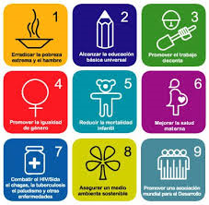




Slide 3

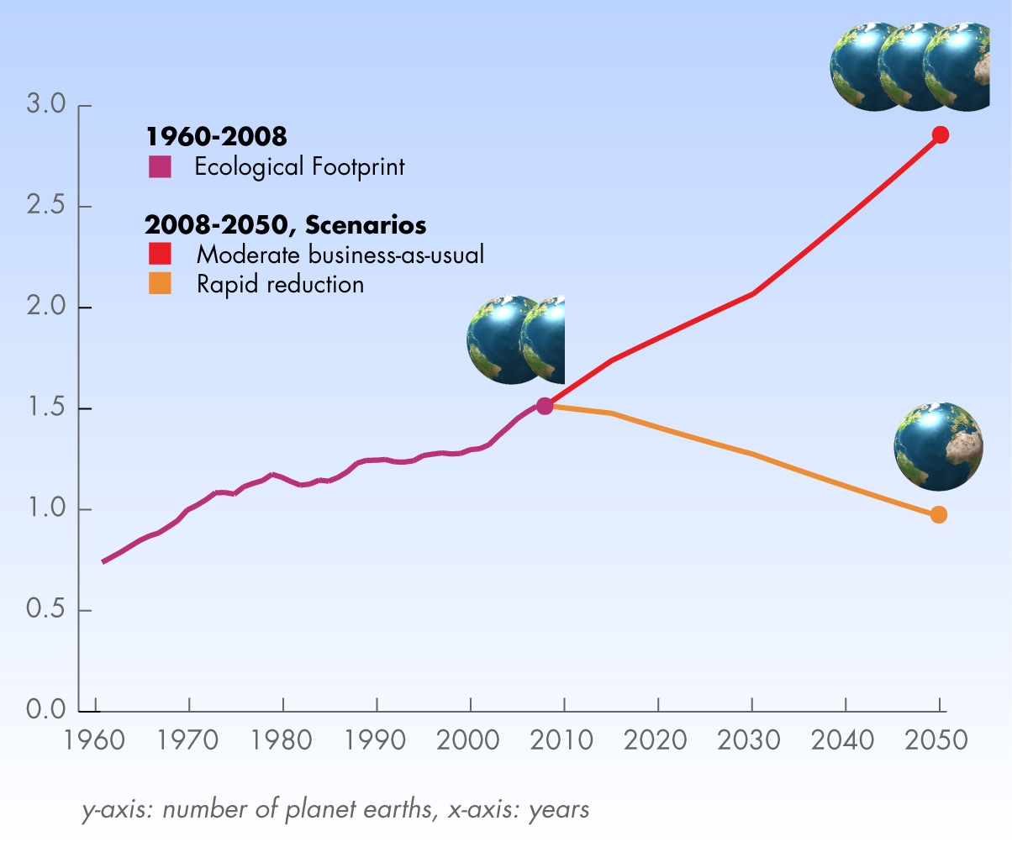
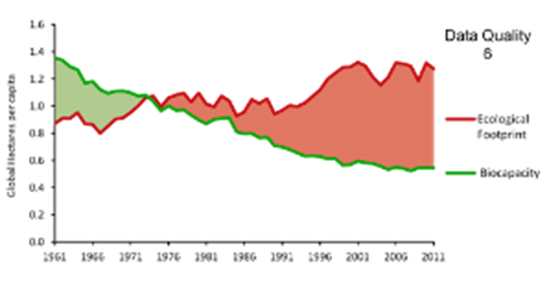
Río + 20: deuda con el desarrollo sostenible
Hectáreas globales per capita
Huella Ecológica
Biocapacidad
Huella ecológica mundial Huella ecológica República Dominicana
www.footprintnetwork.org

Slide 4
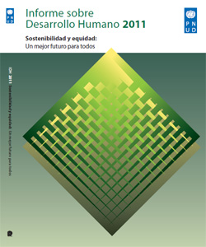
Desde 1980 … ENORME AVANCE desarrollo humano: los países que estaban clasificados con el 25% más bajo del Índice de Desarrollo Humano mejoraron sus coeficientes en un 82%, el doble de la media mundial.
De mantenerse este ritmo … para mediados S. XXI la mayoría de estos países lograría niveles iguales o mejores a los que ahora disfrutan los que están en el 25% más alto.
Pero … ☹ aumento del ingreso asociado con deterioro ambiental
☹ distribución del ingreso empeoró en muchos países
☹ desarrollo humano no siempre asociado con empoderamiento humano
Los efectos del cambio climático podrían frustrar el progreso en los lugares menos desarrollados del mundo y los más vulnerables.
Se requieren medidas urgentes para frenar el cambio climático, impedir que continúe la degradación y reducir las desigualdades, debido a que el deterioro ambiental amenaza con reversar los progresos recientes logrados en el desarrollo humano para los más pobres del mundo

Slide 5
PRIORIDADES NACIONALES DE DESARROLLO
Ley 01-12
Visión País 2030
República Dominicana es un país próspero, donde se vive con dignidad, seguridad y paz, con igualdad de oportunidades, en un marco de democracia participativa, ciudadanía responsable e inserción competitiva en la economía global, y que aprovecha sus recursos para desarrollarse de forma innovadora y sostenible
Eje 1
Eje 2
Eje 3
Eje 4
Un Estado con instituciones eficientes y transparentes, al servicio de una ciudadanía responsable y participativa, que garantiza la seguridad y promueve el desarrollo y la convivencia pacífica
Una sociedad cohesionada, con igualdad de oportunidades y bajos niveles pobreza y desigualdad
Una economía articulada, innovadora y ambientalmente sostenible, con una estructura productiva que genera crecimiento alto y sostenido con empleo decente, y se inserta de forma competitiva en la economía global
Un manejo sostenible del medio ambiente y una adecuada adaptación al cambio climático

Slide 6
Progreso Eje 4 END
MEPYD 2014

Slide 7

Objetivo 7: Garantizar la sostenibilidad del medio ambiente
Avances ODM en República Dominicana
Meta 7.A: Incorporar los principios del desarrollo sostenible en las políticas y los programas nacionales e invertir la pérdida de recursos del medio ambiente.
Meta 7.B: Reducir la pérdida de biodiversidad, alcanzando, para el año 2010, una reducción significativa de la tasa de pérdida.
Meta 7.C: Reducir a la mitad, para el año 2015, el porcentaje de personas sin acceso sostenible al agua potable y a servicios básicos de saneamiento.
Meta 7.D: Haber mejorado considerablemente, para el año 2020, la vida de por lo menos 100 millones de habitantes de tugurios.

Slide 8
Objetivo 7: Garantizar la sostenibilidad del medio ambiente
Avances ODM en República Dominicana

Slide 9
Financiamiento sostenibilidad ambiental en la República Dominicana
Gasto Público Ambiental (% del PIB) | 2005 | 2006 | 2007 | 2008
 | 0.93% | 0.90% | 0.82% | 0.81%
BID 2009
Estrategia Nacional de Desarrollo | Inversión Pública 2013 (Millones USD)
Objetivo 1 | 18.39
Objetivo 2 | 743.21
Objetivo 3 | 516.64
Objetivo 4 | 194.82
MEPYD 2014

Slide 10

Avances ODM en República Dominicana
Objetivo 1: Erradicar la Pobreza Extrema y el Hambre
META 1.A: Reducir a la mitad, entre 1990 y 2015, la proporción de la población por debajo de la línea nacional de extrema pobreza.
META 1.B: Lograr el empleo pleno y productivo y el trabajo decente para todos, incluidas las mujeres y los jóvenes.
META 1.C: Reducir a la mitad, entre 1990 y 2015, la proporción de personas que padecen hambre.

Slide 11
Avances ODM en República Dominicana
Objetivo 1: Erradicar la Pobreza Extrema y el Hambre
Fuente: Ministerio de Economía, Planificación y Desarrollo
Fuente: ENDESA

Slide 12
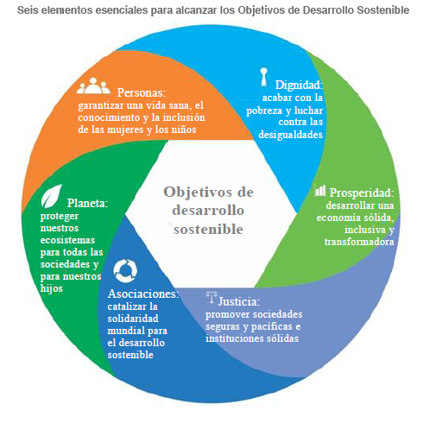
Un Nuevo acuerdo: Objetivos de Desarrollo Sostenible

Slide 13
Plan Estratégico PNUD 2014 - 2017
El desarrollo humano no es automático ni inevitable.
Todas las inversiones realizadas en protección social y lucha contra la pobreza se pueden desvanecer.
La sostenibilidad ambiental y el cambio climático no son cuestiones meramente de importancia para los sectores medioambientales sino para todos los hacedores de política, ya que son cuestiones intrínsecamente ligadas al desarrollo de las naciones.

Slide 14
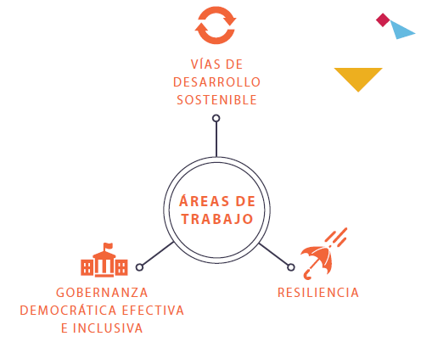
Plan Estratégico PNUD 2014 - 2017
El PNUD contribuye con el desarrollo sostenible promoviendo el mantenimiento y protección del capital natural, el desarrollo de estrategias bajas en carbono y la resiliencia humana, ambiental y económica frente a riesgos y la amenaza del cambio climático.

Slide 15
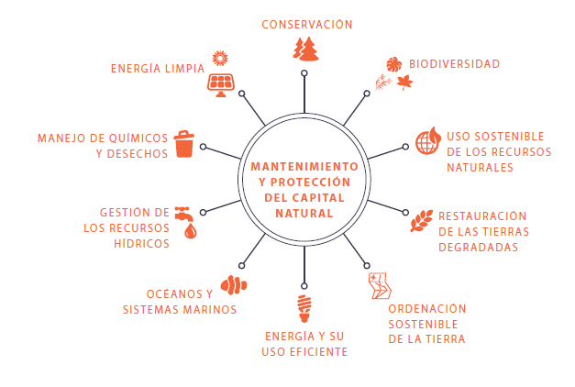
Plan Estratégico PNUD 2014 - 2017

Slide 16
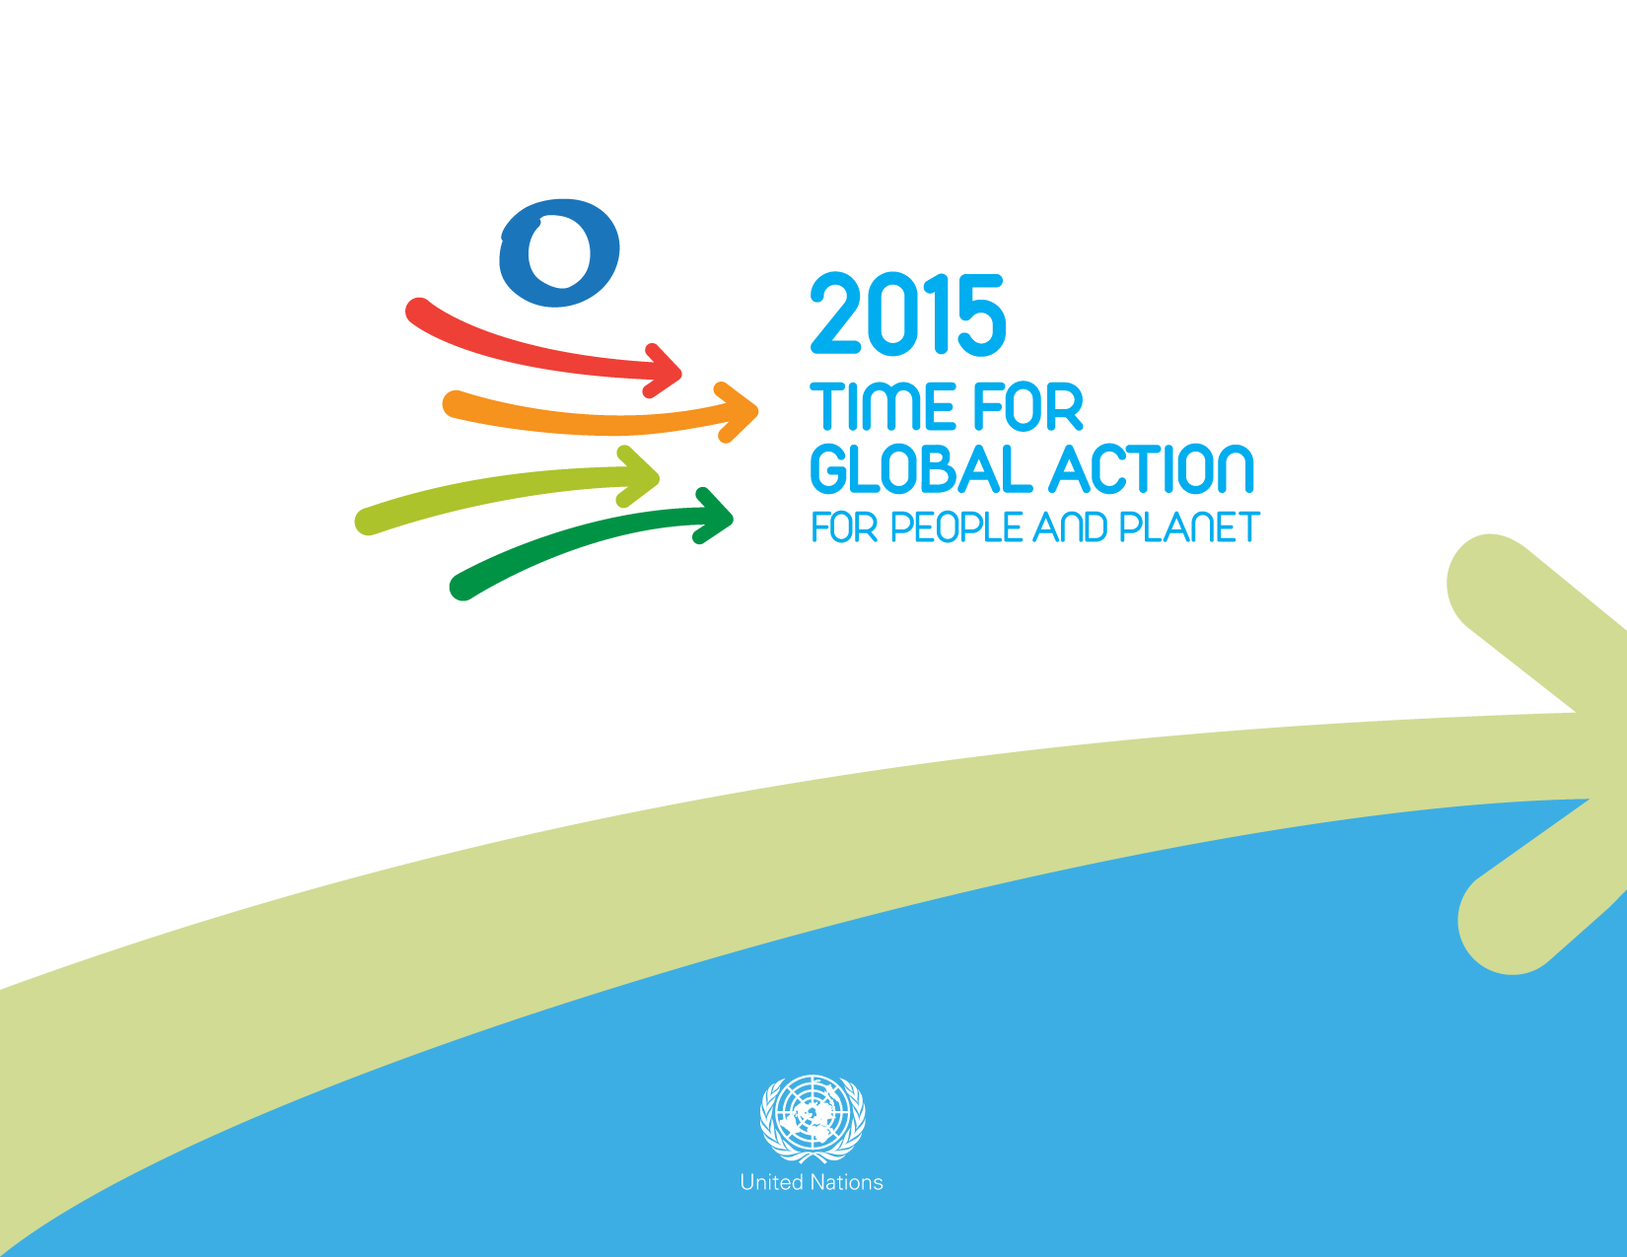
«Las grandes decisiones que tenemos por delante no corresponden solo a los legisladores y los dirigentes mundiales. Hoy, en este Día de la Madre Tierra, hago un llamamiento para que todos nosotros seamos conscientes de las consecuencias que tienen nuestras decisiones sobre el planeta y lo que supondrán para las generaciones futuras.»
Mensaje del Secretario General, Ban Ki-moon

